Slide 1
স্বাগতম

Slide 2
পরিচিতি
পাঠ পরিচিতি
নবম-দশম শ্রেণি
বিষয়ঃ গণিত
অধ্যায়ঃ ১৩
সময়ঃ ৪৫ মিনিট
তারিখঃ ১১/০২/১৯
জিয়াউল হক ভূঁঞা
সহকারী শিক্ষক -গণিত
ফেনী আলীয়া কামিল মাদ্রাসা
01830123185

Slide 3
সমান্তর ধারার ক্ষেত্রে n তম পদ নির্ণয়ের সূত্র টি বল ?
সমান্তর ধারার ক্ষেত্রে n তম পদের সমষ্টি নির্ণয়ের সূত্র টি বল ?

Slide 4
আজকের পাঠ
সসীম ধারা (সমান্তর ধারা)

Slide 5
পাঠ শেষে শিক্ষার্থীরা------
১। সমান্তর ধারার নিদিষ্টতম পদ ও নির্দিষ্ট সংখ্যক পদের সমষ্টি নির্ণয়ের সূত্র প্রয়োগ করে গাণিতিক সমস্যা সমাধান করতে পারবে ।

Slide 6
প্রশ্ন: 1+3+5+7+•••ধারাটির n পদের সমষ্টি কত ?
মনে করি
ধারার ১ম পদ , a= 1
সাধারন অন্তর d = ২য় পদ – ১ম পদ
= 3-1
= 2
$∴$ n পদের সমষ্টি $s_{n}=\frac{n}{2}\left\{2a+\left(n−1\right)d\right\}$
$$=\frac{n}{2}\left\{2.1+\left(n−1\right)2\right\}$$
$$=\frac{n}{2}(2+2n−2)$$
$$=\frac{n}{2}×2n$$
$$=n^{2}$$

Slide 7
একক কাজ
সময়ঃ ৭ মিনিট
*প্রশ্ন: 8+16+24+•••ধারাটির প্রথম 9 পদের সমষ্টি কত ?

Slide 8
*প্রশ্ন: 29+25+21+••• - 23= কত ?
মনে করি
ধারার ১ম পদ a= 29
$$∴\text{ধারাটির প্রথম} \text{14} \text{পদের সমষ্টি}$$
$$s_{14}=\frac{14}{2}\left\{2a+\left(14−1\right)d\right\}$$
সাধারন অন্তর d= 25-29
= - 4
$$=7\left\{2×29+13×(−4)\right\}$$
মনে করি,
n তম পদ = - 23
$$=7 (58−52)$$
বা, a + ( n-1) d = - 23
$$=7×6$$
বা, 29 + ( n-1) (-4) = - 23
$$=42$$
বা, ( n-1) (-4) = - 23-29
বা, n-1 = $\frac{−52}{−4}$
বা, n =13+1
$∴n$ = 14

Slide 9
মূল্যায়ন
সময়ঃ ৩ মিনিট
1)
8+11+14+17+•••ধারাটির সাধারণ অন্তর কত?
ক) 8 খ) 3 গ) 5 ঘ) 7
2)
8+11+14+17+•••ধারাটির ১ম পদ কত?
ক) 8 খ) 3 গ) 5 ঘ) 7

Slide 10
বাড়ীর কাজ
*সৃজনশীলপ্রশ্নঃ
1+3+5+7+••• একটি সমান্তর ধারা
ক) সমান্তর ধারা বলতে কি বুঝায়?
খ) প্রদত্ত ধারাটির n পদের সমষ্টি কত ?
গ) 29+25+21+••• - 23= কত ?

Slide 11
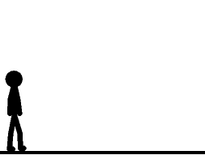
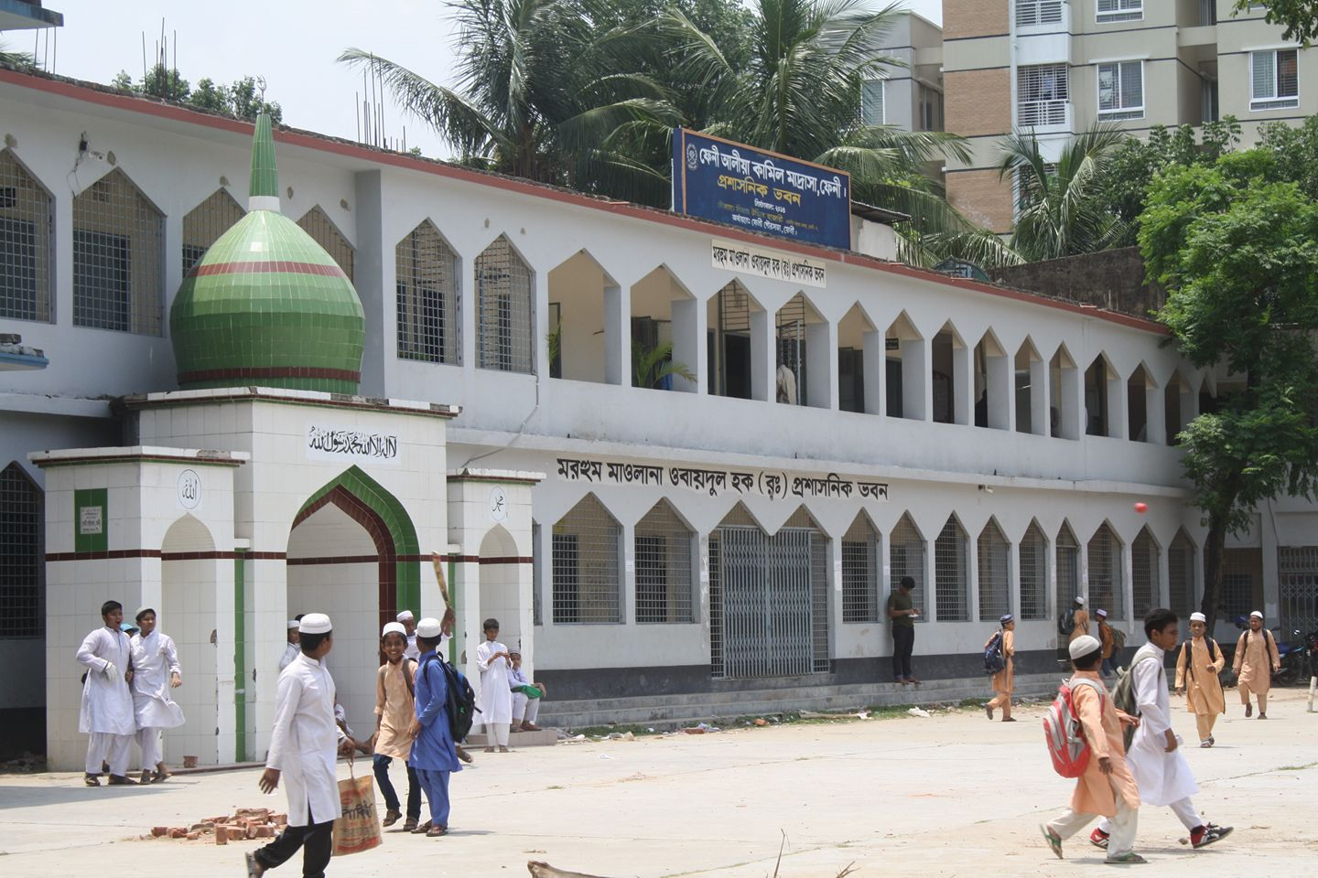
ফেনী আলীয়া কামিল মাদ্রাসা
সবাইকে ধন্যবাদ

